Slide 1
UNIDAD 7: SENSORES INFRARROJOS (IR)

Slide 2
Objetivo y Programa de la Unidad 7
FUNDAMENTOS DE LA LUZ INFRARROJA
Utiliza los sensores infrarrojos para detectar objetos, obstáculos, presencia, movimiento, transmitir datos, etc.
Objetivo de la presentación
Espectro electromagnético
La luz infrarroja
Cómo generarla y cómo detectarla
Sensores IR
Codificación
Programa de la presentación
2

Slide 3
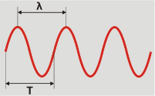
ESPECTRO ELECTROMAGNÉTICO
Se emplea este nombre tan “siniestro”para describir el rango de todas las radiaciones electromagnéticas conocidas.
F = Frecuencia o nº de ciclos que se repiten en un segundo
T = Período o tiempo que dura un ciclo. Es el inverso de la
frecuencia: T = 1 / F
3

Slide 4
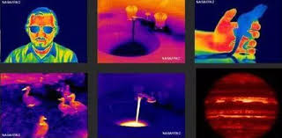
LA LUZ INFRARROJA
Es una radiación emitida por cualquier cuerpo cuya temperature supere los 0º Kelvin (-273º C), el cero absoluto. Su frecuencia está por encima de las microondas pero por debajo de la luz visible; por lo que no podemos verla directamente. El rango de su longitud de onda va desde los 0.7 µm (700 nm) hasta los 1000 µm que corresponde a frecuencias desde los 4.28¹⁴ Hz hasta los 3¹¹ Hz.
Todos utilizamos la radiación IR a diario.
4

Slide 5
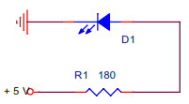
CÓMO GENERARLA Y CÓMO DETECTARLA
Según la composición química del material empleado en la construcción de los leds, cuando se les polariza directamente emiten luz de diferentes colores.
Un led IR tiene el mismo aspecto que un led convencional y sus conexiones son similares.
.
De la misma forma que disponemos de leds emisores de luz IR, también disponemos de una gran variedad de dispositivos detectores de luz IR
5

Slide 6
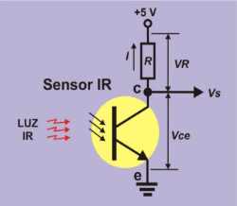
CÓMO GENERARLA Y CÓMO DETECTARLA
FOTOTRANSISTOR
Cuando sobre él incide una luz infrarroja IR, se produce un paso directamente proporcional de intensidad I desde el emisor hacia el colector, provocando una caída de tensión VR en la resistencia R.
1. Si incide luz IR, Vs pasa a nivel “0”.
2. Si no incide luz IR, Vs pasa a nivel “1”.
La tensión total (+5V) se reparte entre la resistencia (VR) y el propio fototransistor (Vce). Cuanta más luz incida mayor es la intensidad I, lo que provoca un aumento en VR y por tanto una disminución de Vce. La tensión de salida Vs disminuye y pasa a nivel “0”. Si no incide luz IR, la intensidad I es nula, VR desaparece y Vce aumenta al máximo (+5V). La tensión de salida Vs pasa a nivel “1”.
.
6

Slide 7
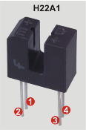
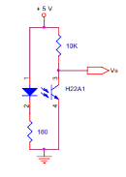
SENSORES IR (de corte y de reflexión)
Un sensor de infrarrojos consta normalmente de una pareja formada por un emisor (E) y un detector (D).
SENSORES IR DE CORTE
Normalmente el emisor se pone frente al detector. Cuando un objeto se interpone entre ambos, la recepción de la luz IR se ve interrumpida y se genera una señal.
En una misma cápsula, con forma de U, residen tanto el emisor como el detector. A la izquierda, el diodo emisor se corresponde con las patillas 1 (ánodo) y 2 (cátodo). A la derecha se encuentra el fototransistor detector; la patilla 3 se corresponde con el colector (c) y la 4 con el emisor (e).
.
Figure 6: H22A1
7

Slide 8
SENSORES IR (de corte y de reflexión)
Figure 6: H22A1
The IR emitting diode, between pins 1 and 2, is directly polarized with the 180 Ω absorption resistor. The phototransistor, between pins 3 and 4, receives the IR light. The Vs output voltage goes through the collector on pin 3. As long as it receives light it stays on level “0”. When we insert an opaque object in the slot and cut the beam of light, the output signal goes to level “1”.
.
8

Slide 9
SENSORES IR (de corte y de reflexión)
SENSORES DE REFLEXIÓN
Otra forma de detectar objetos es aprovechando la reflexión de la luz.
En este caso tanto el emisor como el detector IR se ponen uno junto al otro, no enfrentados. Cuando la luz IR emitida choca con un objeto, se refleja y “rebota” hacia el detector.
.
Lo mismo que ocurre con los sensores de corte o barrera, en el mercado existen infinidad de modelos diferentes de sensores de reflexión, que se adaptan a cualquier tipo de aplicación.
9

Slide 10
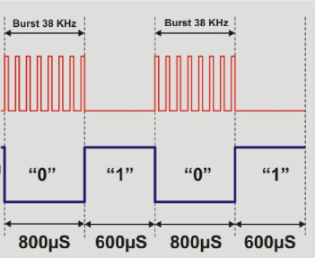
SENSORES IR
OUT = Salida digital cuando se detecta una luz IR modulada a 38 KHz
GND = Tierra de alimentación
VCC = Alimentación positiva de +5V
En la figura puedes ver cómo deben de ser esas ráfagas, y el nivel lógico
que genera el sensor cada vez que las detecta.
IR input light
.
Sensor output
10

Slide 11
SENSORES IR
El led emisor de luz IR se enciende y apaga a una frecuencia de 38 KHz durante un lapsus de tiempo de por ejemplo 800 μS. Esta ráfaga o “burst” “ilumina” al detector que genera un nivel lógico “0”. Durante otro lapsus de por ejemplo 600μS no se recibe ninguna ráfaga. El detector genera a su salida un nivel lógico “1”.
IR input light
Sensor output
Si el emisor emite una ráfaga de luz IR y esta reflexiona sobre un objeto, dicha ráfaga “rebota” hacia el detector que genera a su salida un nivel lógico “0”. Objeto detectado. Si no hay ningún objeto, no habrá reflexión. El detector no recibe la ráfaga y genera un nivel lógico “1”. Objeto no detectado.
.
11

Slide 12
SENSORES IR
Por otra parte imagina ahora que el emisor está frente del detector. Ya sabes que cuando se emite una ráfaga, el detector genera un “0”. Si no hay ráfaga genera un “1”.
¡¡ Estas transmitiendo bits, y por tanto información !!
Es el principio del control remoto por infrarrojos.
12

Slide 13
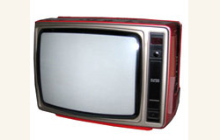
CODIFICACIÓN
Una aplicación práctica de transmisión de bits de información mediante la luz IR, es el control remoto, algo que usas diariamente con el mando a distancia de tu TV.
Cada vez que pulsas un botón en el mando, éste emite una serie de ráfagas de luz IR que codifican un determinado código binario. Esas ráfagas de luz son recogidas por el detector del TV y decodificadas para convertirlas nuevamente en el código binario original.
.
13

Slide 14
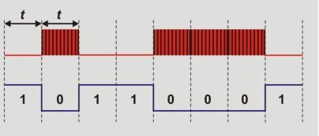
CODIFICACIÓN (El protocolo “Nuestro”)
¿Cómo codificar o modular la luz IR para transmitir/recibir códigos binarios?
Beams emitted
Detector output
Si quieres transmitir por ejemplo el código binario 10110001 de 8 bits, bastaría con que con el led emisor generes o no una secuencia de ráfagas por unidad de tiempo t.
A intervalos fijos de tiempo (t), de por ejemplo 1 mS, se emiten o no las ráfagas de luz IR a 38 KHz. Durante ese mismo intervalo de tiempo de 1 mS exploras la patilla del detector. Estará a “0” si se recibe la ráfaga y a nivel “1” en caso contrario.
14

Slide 15
CODIFICACIÓN (El protocolo “Nuestro”)
¿Cómo distinguir un código del siguiente? Esto es importante a tener en cuenta cuando un código acaba con el mismo bit que con el que empieza el siguiente. Imagina que un código termina con el bit “1” y el siguiente empieza también con un bit “1”.
Imagina que llegan dos bits consecutivos del mismo valor “1” o “0”. Si los intervalos de tiempo t en los que exploras la salida del detector se desfasan ligeramente… ¿Cómo sabes si es el bit previo o el siguiente?
...El protocolo “Nuestro”...
15

Slide 16
CODIFICACIÓN (El protocolo “Nuestro”)
Ya ves que transmitir un bit “0” o un bit “1” no consiste simplemente en mandar o no una ráfaga. Esa ráfaga tiene que tener una determinada duración (600 μS o 1200 μS). Además, para distinguir un bit del siguiente, toda ráfaga debe ir seguida de un espacio en “blanco” de, por ejemplo, 600 μS.
Todos los códigos que se transmiten/reciben son de 8 bits (un byte).
Se empieza transmitiendo/recibiendo el bit de menos peso (LSB), el que está más a la derecha del byte.
Todos los códigos empiezan con un estado inicial que consiste en una ráfaga de 2400 μS de duración seguido de un espacio de 600 μS. Este bit, llamado de “inicio”, permite conocer donde comienza un nuevo byte o código.
16

Slide 17
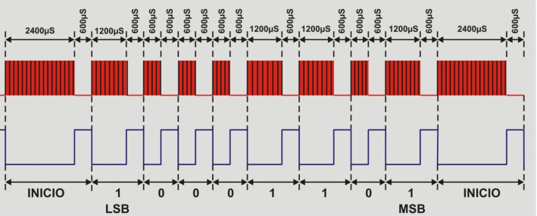
CODIFICACIÓN (El protocolo “Nuestro”)
Ya ves que básicamente se trata de controlar el tiempo en que la salida del detector se mantiene a nivel “0” en cada bit. Si está durante 2400 μS se trata del bit de inicio. Empieza un nuevo byte o código. Si se mantiene durante 1200 μS se trata de un bit “1” y si se mantiene durante 600 μS se trata de un bit “0”. Entre un bit y el siguiente, la salida del detector se debe mantener a nivel “1” durante 600 μS.
17

Slide 18
CODIFICACIÓN (La librería “IrNuestro”)
IrNuestro.h Contiene el nombre de todas las funciones que contiene la librería.
IrNuestro.cpp Contiene el código o instrucciones que ejecuta cada función.
Solo consta de tres funciones:
La función burst() genera una ráfaga de 38 KHz por la patilla indicada y durante el tiempo deseado.
Sintaxis: burst(pin, tiempo);
pin: Patilla de salida de la ráfaga de 38 KHz
tiempo: Duración, en microsegundos, de la ráfaga.
La función IrTx() transmite un dato por la patilla indicada según el protocolo “Nuestro”.
Sintaxis: var.IrTx(pin, dato);
pin: Patilla de salida
dato: Dato de 8 bits a transmitir
La función IrRx() devuelve el dato de 8 bits recibido por la patilla indicada, según el protocolo “Nuestro”.
Sintaxis: var.IrRx(pin);
pin: Patilla de entrada
18

Slide 19
CODIFICACIÓN (Otros protocolos)
http://www.sbprojects.com/knowledge/ir/index.php
http://www.righto.com/2009/08/multi-protocol-infrared-remote-library.html
19

Slide 20
UNIDAD 7 SENSORES INFRARROJOS
GRACIAS

